Slide 1
Enginn Getur flúið kölska

Slide 2
Þetta er Jón þegar hann var lítill.

Slide 3
Þetta er Jón í dag. Eftirsóttasti morðingi í heimi.

Slide 4
Aðeins einn maður getur stoppað hann
DDjöfullinn sjálfur

Slide 5
Það eina sem hann getur gert er að hlaupa
En enginn getur hlaupið endalaust

Slide 6
Og því miður endar þessi saga með sigri kölska

Slide 7
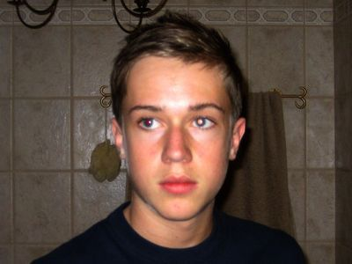
Endir
Director: Bjarki Már
Producer: Bjarki Már

